Slide 1
LEZIONE N.16
PRIMA E ADESSO
INS. LUCIANA DE BENEDETTI 08/05/20

Slide 2
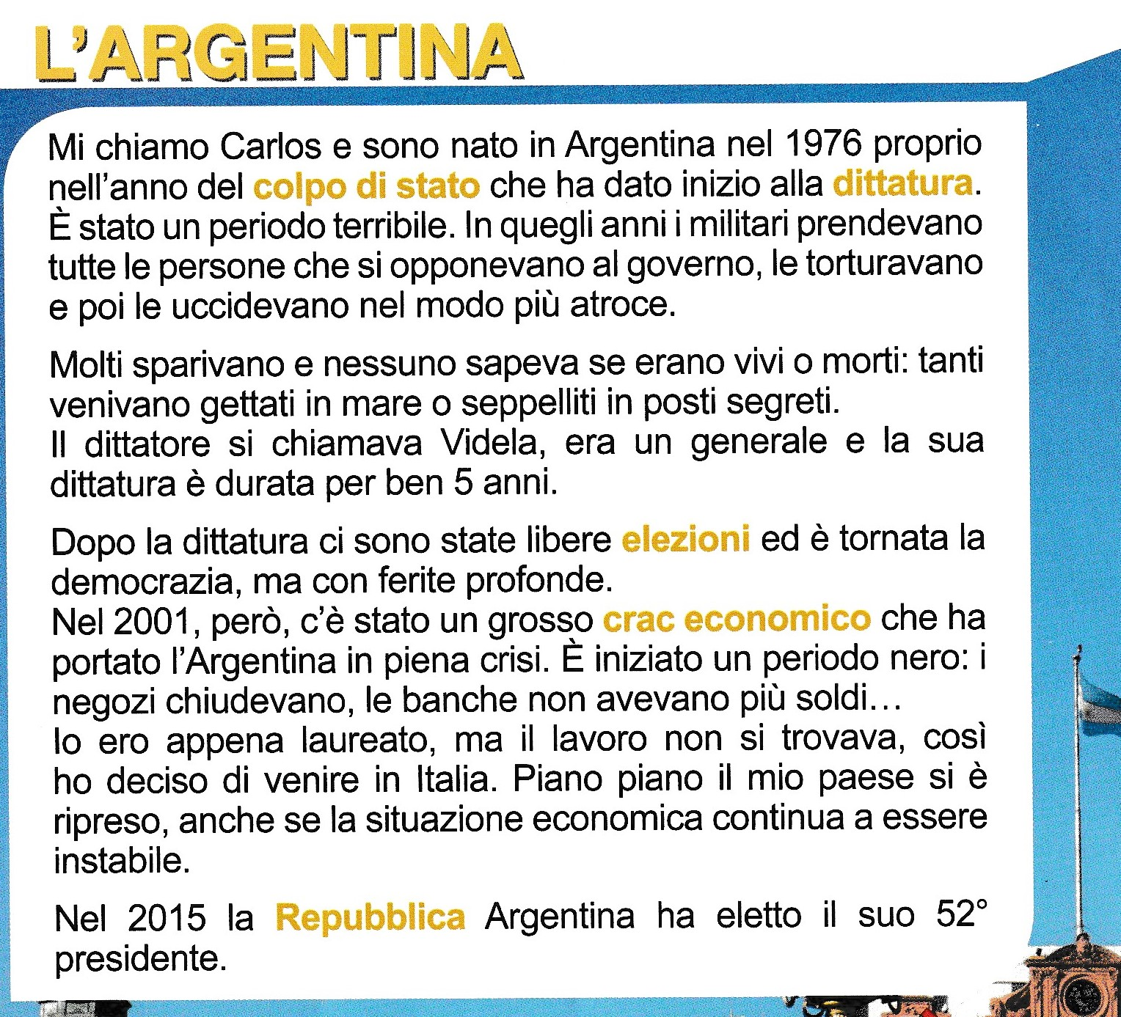


Slide 3
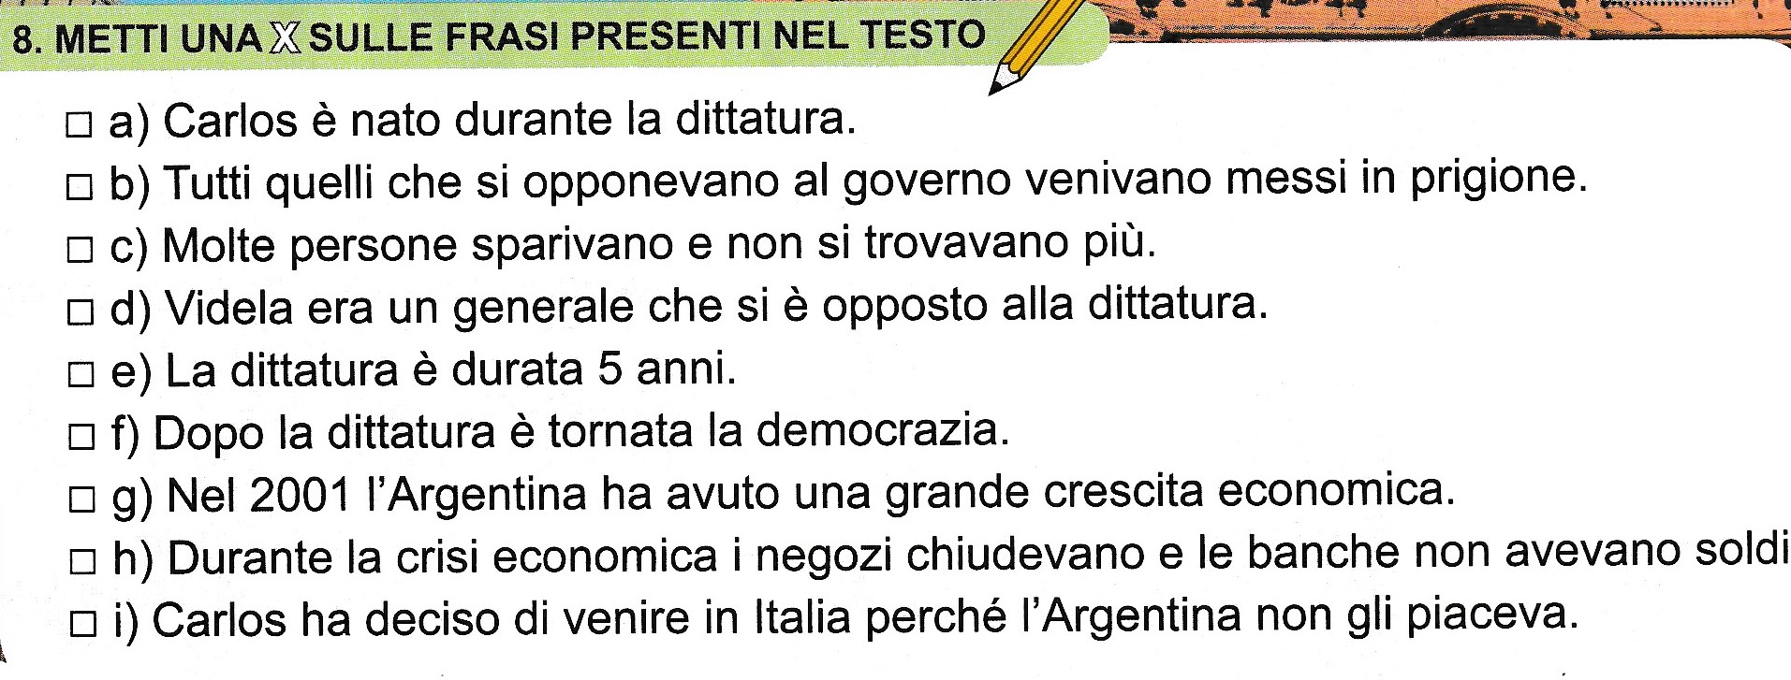

Slide 4


Slide 5


Slide 6
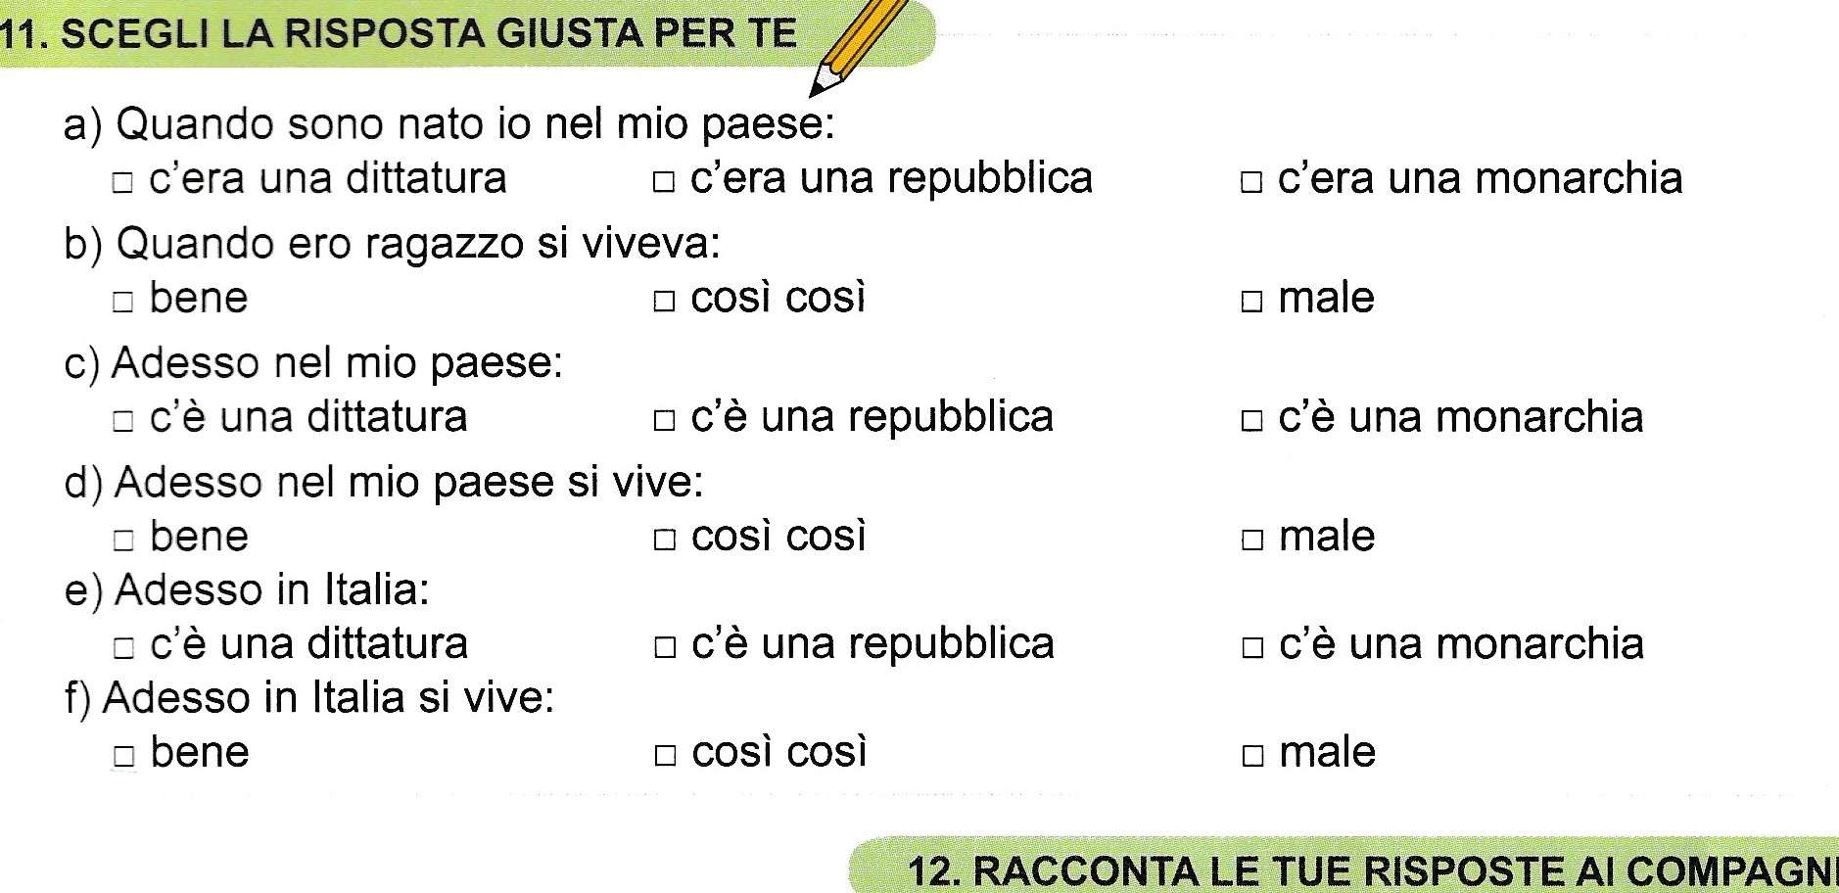

Slide 7


Slide 8
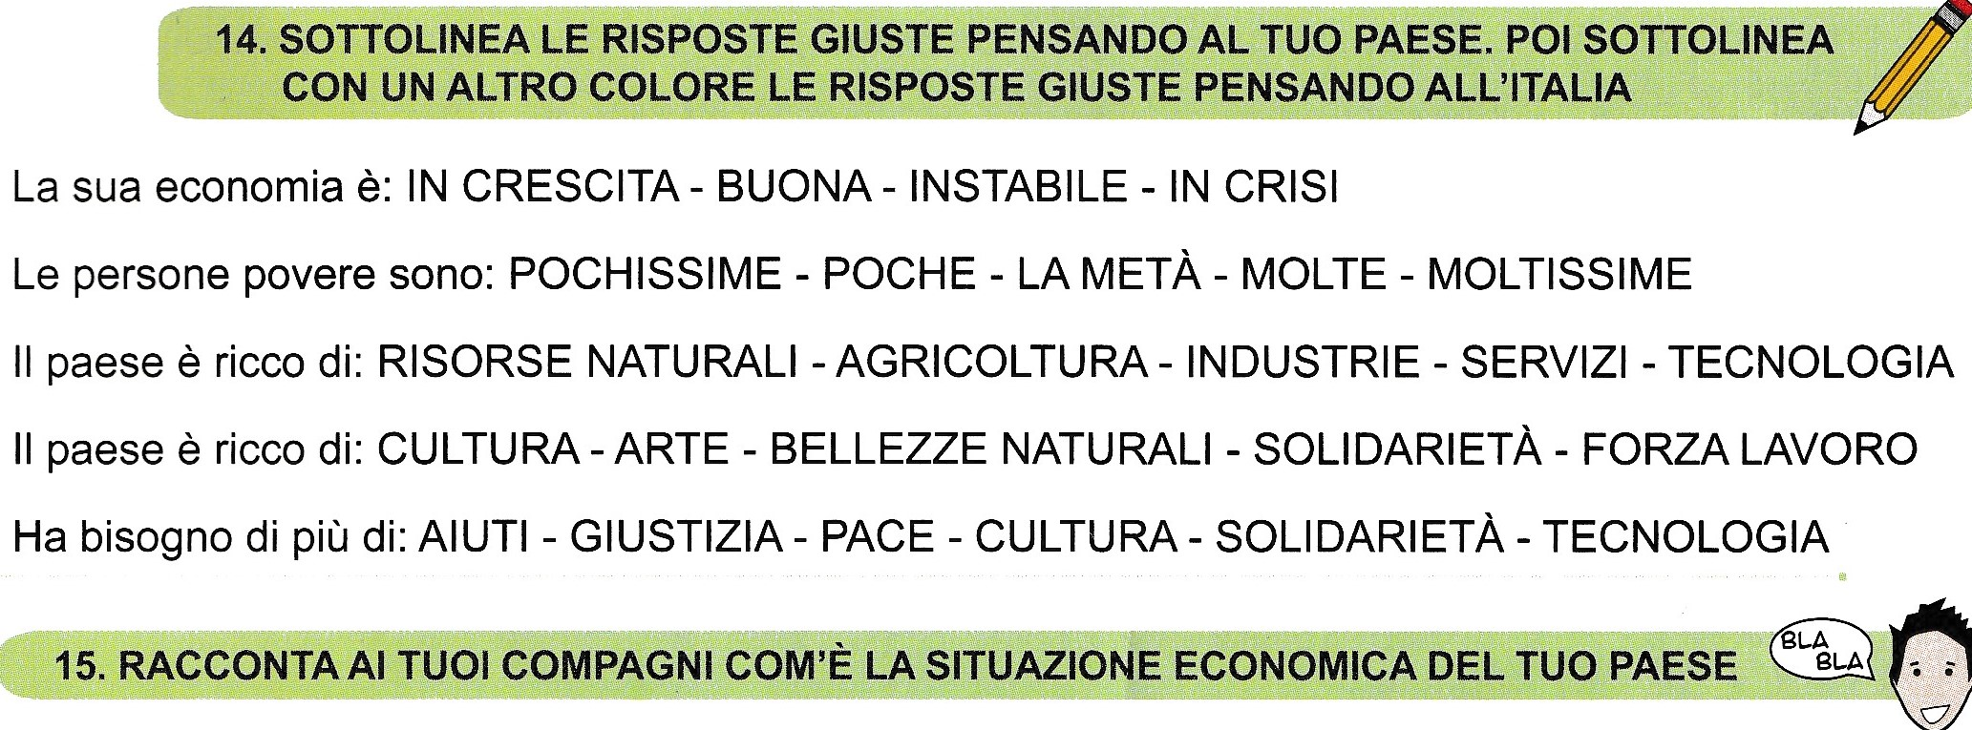

Slide 9


Slide 10
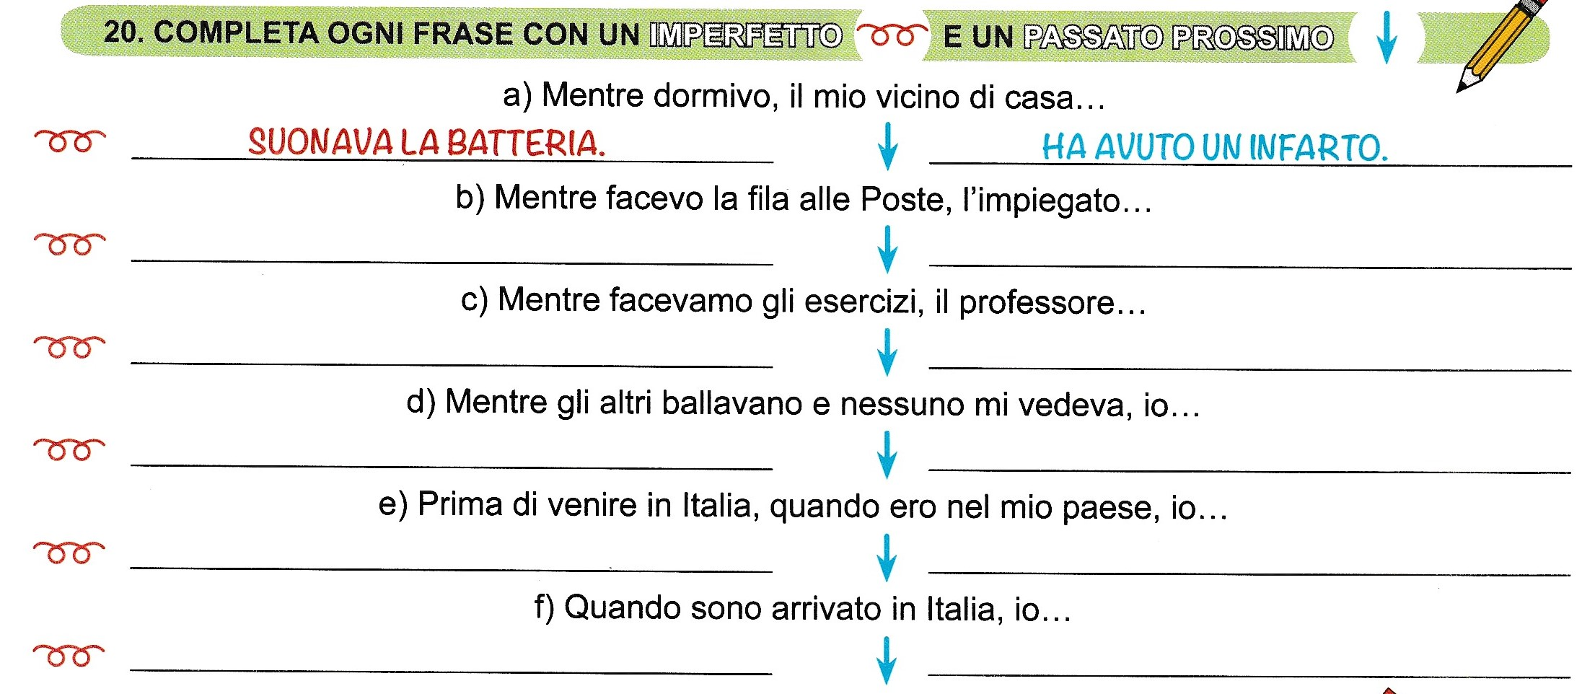

Slide 11
